Slide 1
SéMINAIRE AMIENS 20 mars 2024
BARRE Cyril – DEHOVE Frédéric – DEVISME Pascal – RUELLE Sylvie

Slide 2
SÉQUENCE 2
INDICE ÉNERGÉTIQUE
ET
INDICE DE RÉPARABILITÉ.

Slide 3
SÉANCE 1 – SITUATION DÉCLENCHANTE

Slide 4
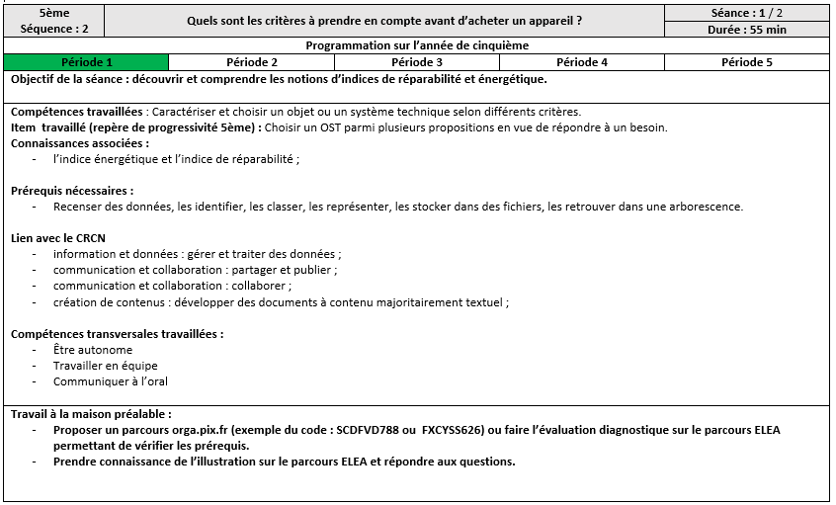
SÉANCE 1 – DÉROULÉ

Slide 5
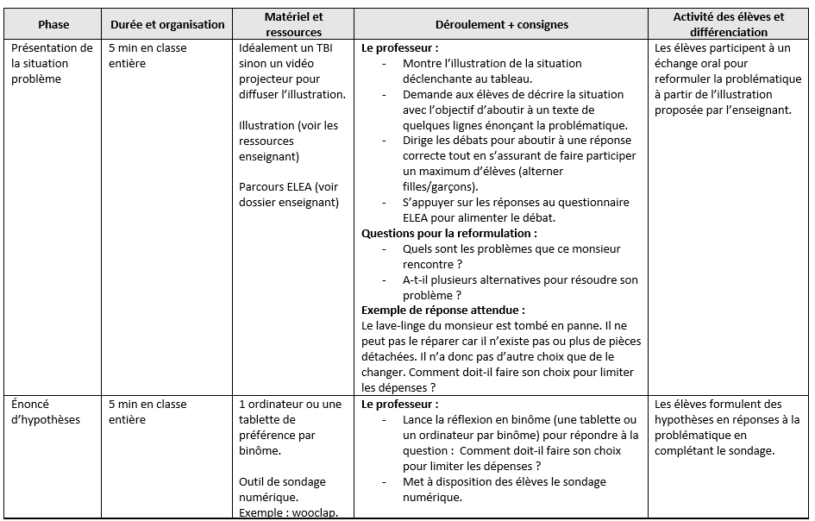

Slide 6
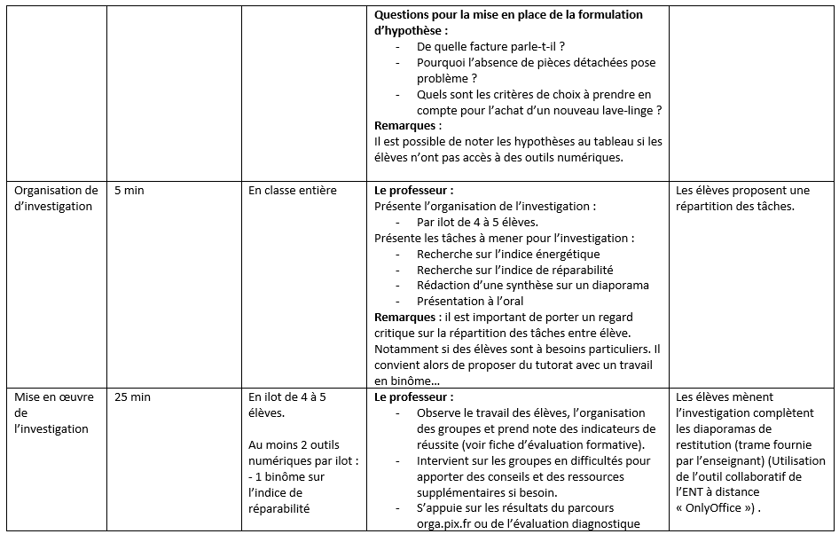

Slide 7
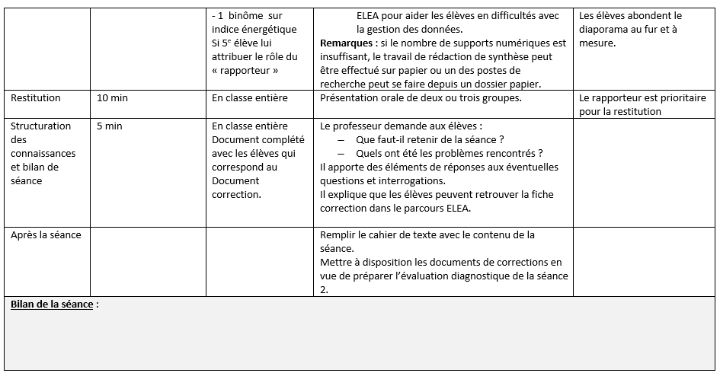

Slide 8
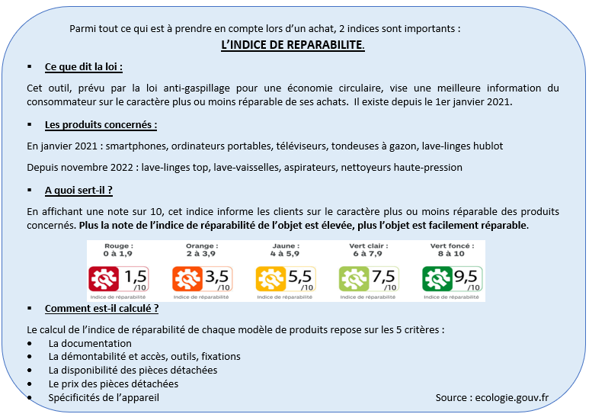
SÉANCE 1 – SYNTHÈSE

Slide 10
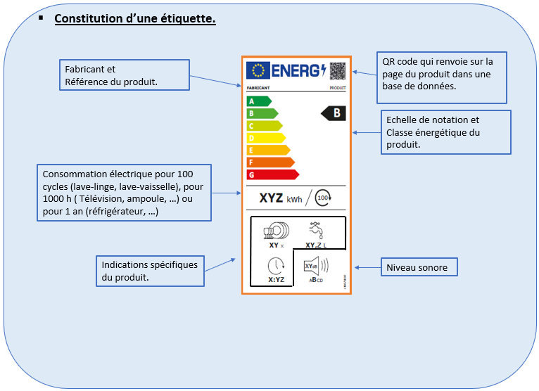

Slide 11
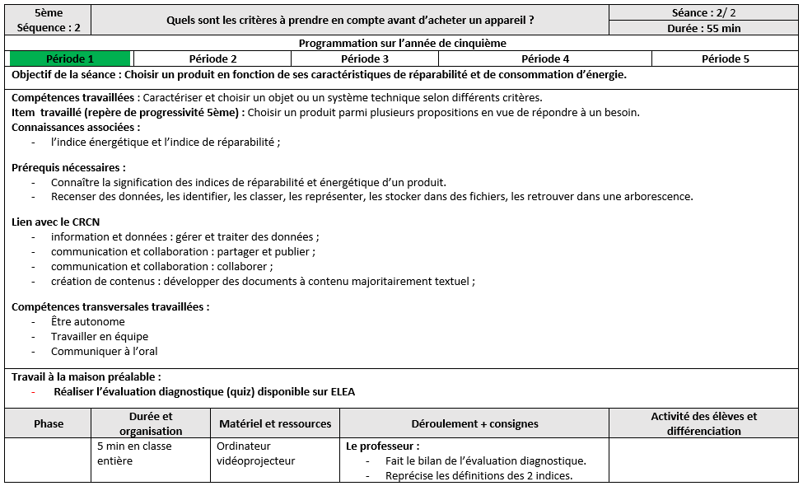
SÉANCE 2 – DÉROULÉ

Slide 12
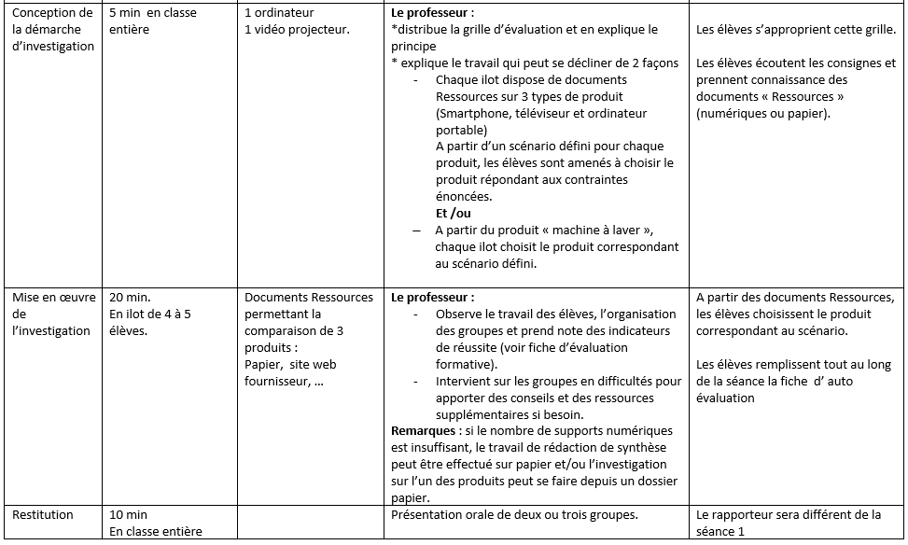

Slide 14
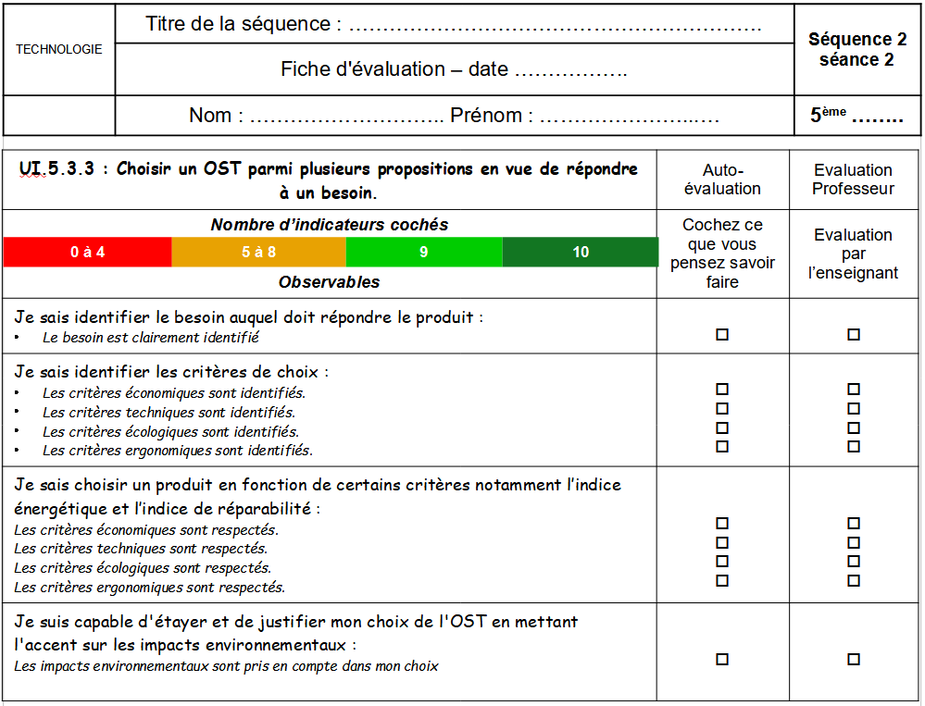
SÉANCE 2 – GRILLE D’ÉVALUATION

Slide 15
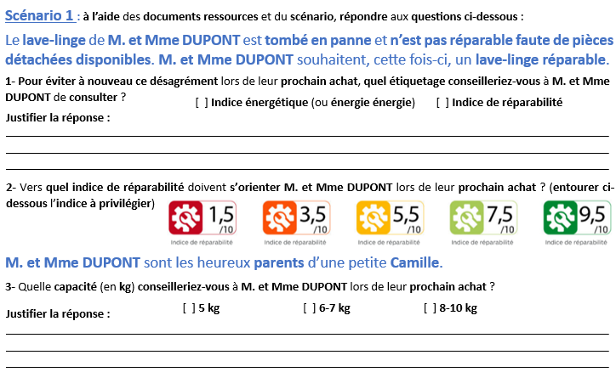
SÉANCE 2 – FICHE TRAVAIL

Slide 16
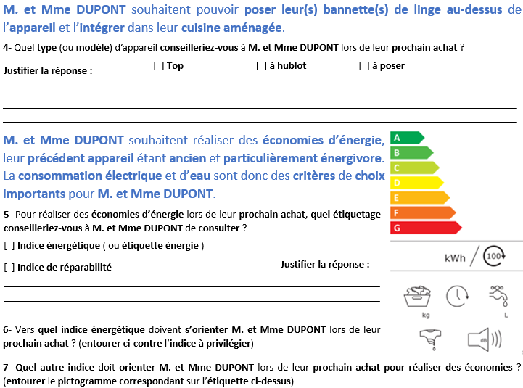

Slide 17
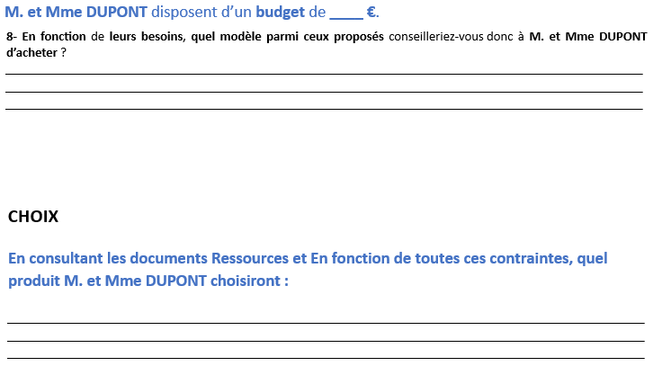

Slide 18
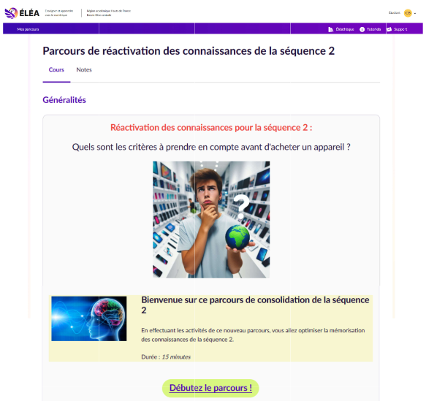
PARCOURS ELEA

Slide 19
